Slide 2
Participación en H2020 y prioridades para el futuro: alineación con estrategia regional
Jaime Fernández Cuesta
Responsable del área de I+D+i Empresarial del IDEPA
jaime@idepa.es

Slide 3
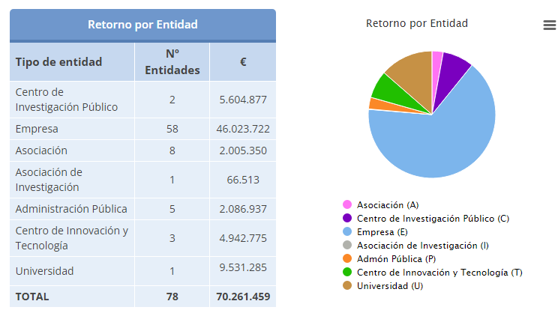
Retorno H2020 Asturias

Slide 4
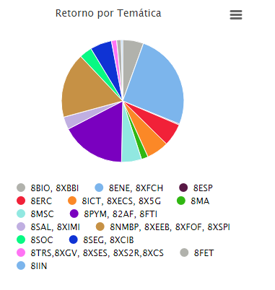
Retorno H2020 Asturias

Slide 5
Retorno H2020 Asturias
Temáticas vinculadas a los cluster en H2020
Cluster 6 → BIO (seguridad alimentaria, agricultura, bioeconomía) 3,8 M€
Cluster 5 (clima) → y MA (medioambiente) 1,2 M€
En BIO la participación academia-empresa ha estado muy equilibrada.
Observatorio Europa-Asturias I+D+i
www.idepa.es/internacionalizacion/observatorio-europa-asturias-i-d-i

Slide 6
S3: Estrategia de Especialización Inteligente 2021-2027
Ámbitos de especialización | Líneas | Retos
Agroalimentación | Innovación en productos y procesos del sector agroalimentario. | Alimentos asturianos, saludables y seguros. Explotación sostenible de los recursos agrarios y pesqueros
 | Afianzamiento de la actividad en el Medio Rural | Desarrollo de talento y emprendimiento en el Medio Rural. Comercialización digital desde el Medio Rural.
Patrimonio y Biodiversidad | Gestión de los activos naturales y culturales de Asturias | Conservación de los ecosistemas naturales: Fauna y flora silvestre. Identificación, conservación, catalogación y divulgación del patrimonio cultural e histórico-artístico.
 | Innovación turística con identidad de destino | Desarrollar Asturias como destino turístico sostenible e inteligente. Digitalización como clave de la industria creativa.

Slide 7
09.30 -10:00 Participación en H2020 y prioridades para el futuro: alineación con estrategia regional
Jaime Fernández Cuesta, Responsable del Área de I+D+i Empresarial del IDEPA
10.00 - 11:00 Capacidades regionales. Identificación de líneas de interés en el WP 2021 -2022 (convocatorias 2022)
Juan Díaz, gerente de ASINCAR
Juan Majada, director de CETEMAS
María Fernández García, directora del Instituto de Productos Lácteos (IPLA)
Paola Laiolo, directora del Instituto Mixto de Investigación y Biodiversidad (IMIB)
Rafael González-Quirós Fernández, director del Centro Oceanográfico de Gijón
Carmen Díaz Monforte, jefa del departamento de Investigación y Servicios Tecnológicos SERIDA
Cecilia Díaz- Méndez, directora del Grupo de Investigación en Sociología de la Alimentación Universidad de Oviedo
11.00 - 11.15 Pausa
11.15 - 12.30 Ámbitos de investigación del Cluster 6 y el Cluster 5 (sólo clima) y consejos para una participación exitosa
Marta Conde Vidal, dirección de Programas de la UE y Cooperación Territorial CDTI
12.30 - 13.00 Debate
13.00 Cierre: Borja Sánchez, consejero de Ciencia, Innovación y Universidad

